Slide 1
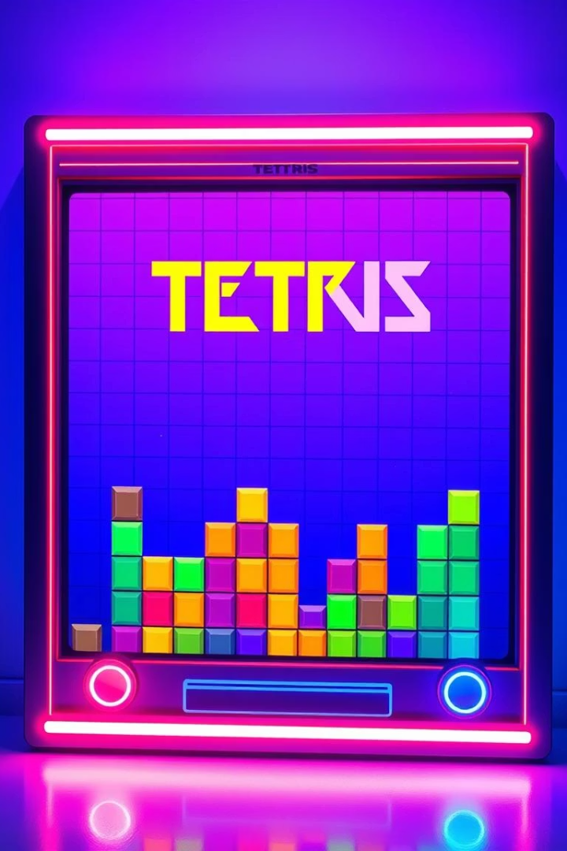
Tetris: Il Gioco Che Ha Conquistato il Mondo
Iconico puzzle game creato da Alexey Pajitnov nel 1984. Oltre 500 milioni di copie vendute nel mondo. Un fenomeno culturale che affascina generazioni.

Slide 2

Storia e Origini
Origine
Creato al Dorodnicyn Computing Centre di Mosca da Alexey Pajitnov.
Ispirazione
Derivato da Pentomino, un puzzle con pezzi geometrici.
Sviluppo
Prima versione per Electronika 60 nel 1984.
Diffusione
Portato su IBM PC da Vadim Gerasimov, giovane programmatore.

Slide 3
Meccaniche di Gioco Fondamentali
Tetramini
Obiettivo
I, O, T, S, Z, L, J
Combinare pezzi per completare e cancellare linee.
Game over se i blocchi toccano la cima.

Slide 4
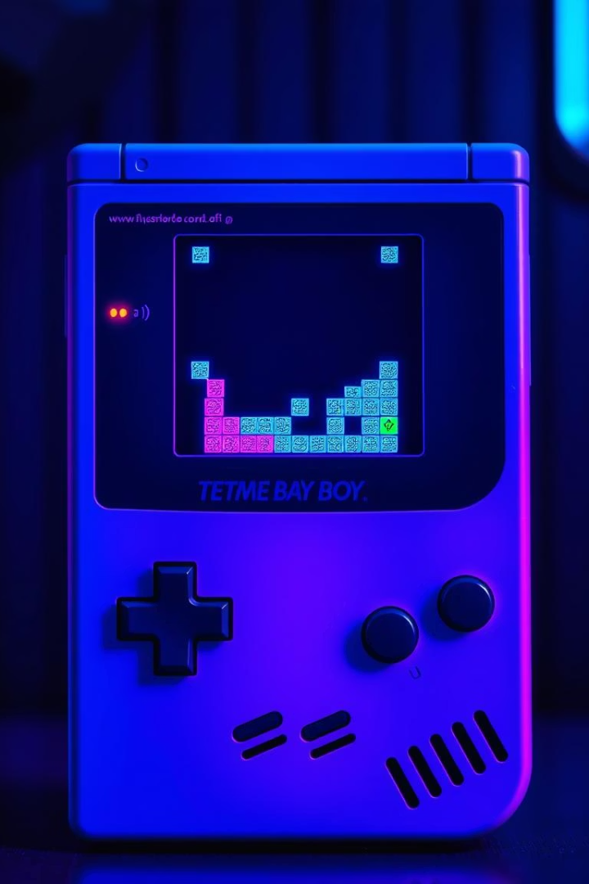




L'Impatto Culturale di Tetris
Game Boy
Lanciat nel 1989, ha reso Tetris un classico mondiale.
Colonna Sonora
La musica Korobeiniki è diventata iconica.
Ricerca Scientifica
Valutati effetti positivi su attenzione e memoria.
Media
Apparizioni in film, serie TV e pubblicità.

Slide 5




Tetris: Effetti Psicologici e Cognitivi
Riduzione PTSD
Capacità Spaziali
1
"Imagery rescripting" diminuisce traumi visivi.
Migliora il ragionamento e la percezione spaziale.
2
4
Effetto Tetris
Controllo Pensieri
3
Pensiero visivo basato su incastri e forme.
Riduce voglie e pensieri negativi.

Slide 6
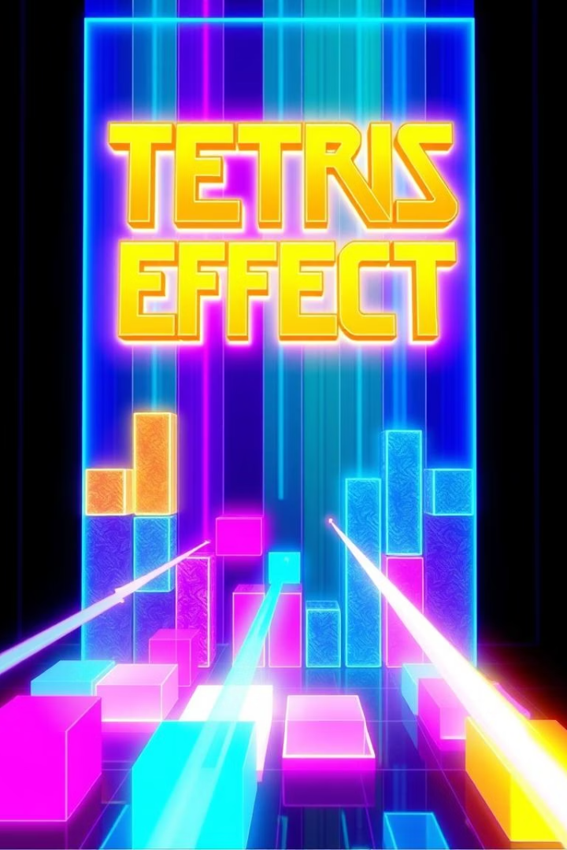




Variazioni e Evoluzioni del Gioco
Tetris Effect: Connected
Tetris 99
Puyo Puyo Tetris
Battaglia reale con 99 giocatori simultanei.
Grafica immersiva e modalità multiplayer online.
Crossover di due puzzle game popolari.
Block Out
Versione 3D con prospettiva diversa.

Slide 7
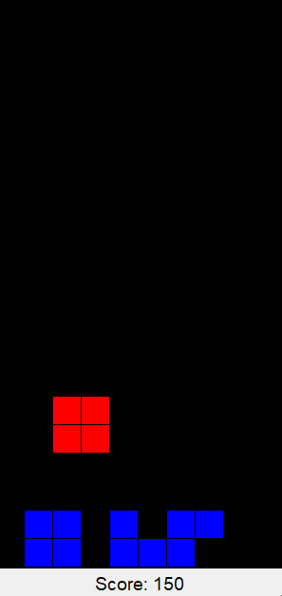
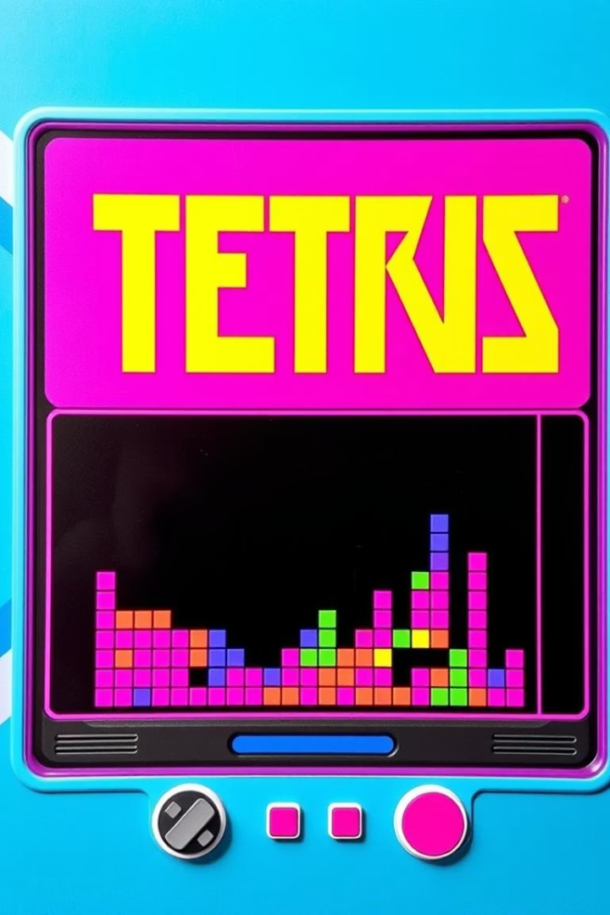
Tetris: Un'Eredità Senza Tempo
Semplicità
Gameplay intuitivo, alla portata di tutti.
Inclusività
Adatto a tutte le età e abilità.
Innovazione
Continua evoluzione e adattamento tecnologico.
Leggenda
Icona immutabile della cultura videoludica mondiale.

